Slide 1
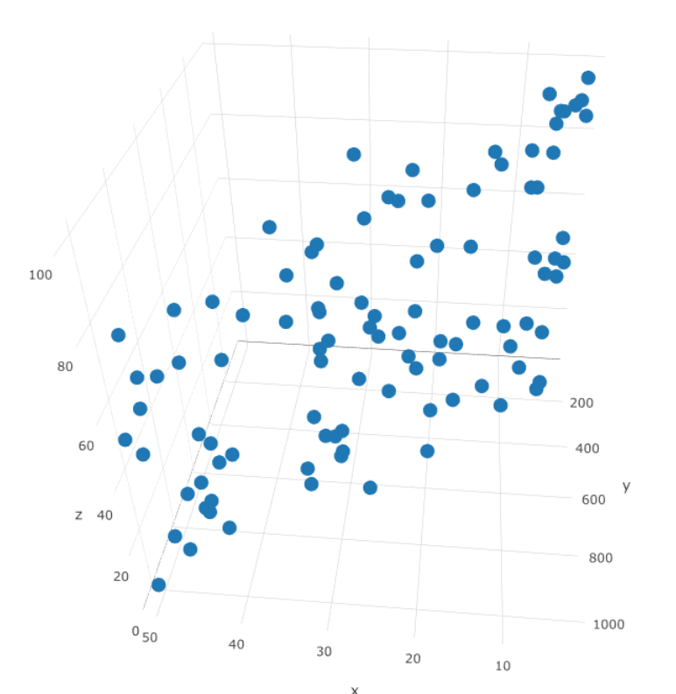
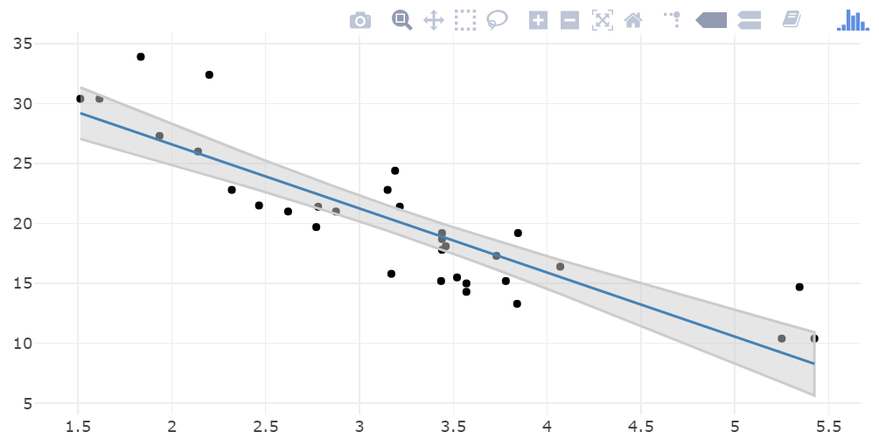
Plotly
install.packages("plotly")
Библиотека для интерактивных графиков!
ggplotly() – функция приведения к интерактивному формату
Основы представлены тут https://plotly-book.cpsievert.me

Slide 2
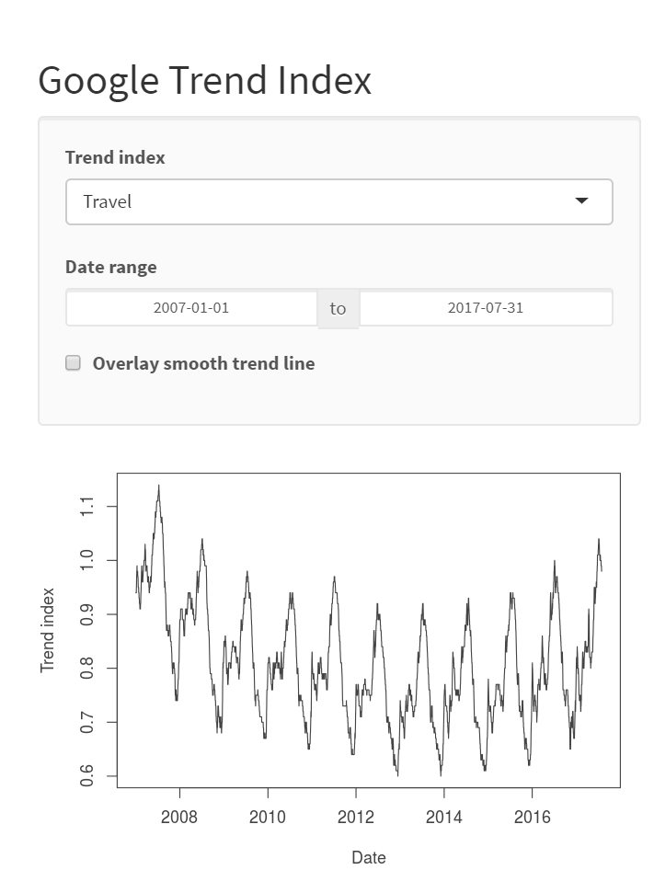
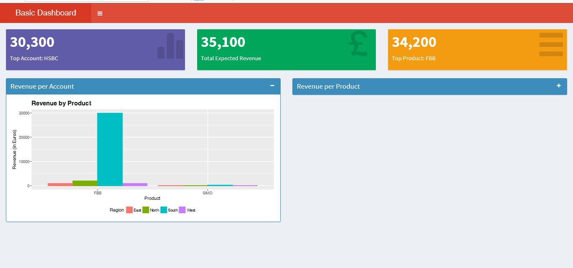
Shiny
install.packages("shiny", dep=T)
library(shiny)
runApp()
http://rstudio.github.io/shiny/tutorial/
https://cran.r-project.org/web/packages/shiny/shiny.pdf
https://www.shinyapps.io/ - размещение своих
Приложений(платное)
https://www.rstudio.com/products/shiny/download-server/ - open source сервер
https://shiny.rstudio.com/

Slide 3
Задание 1
Сделать вэб-приложение для формирования облака слов из загруженного файла. Учесть возможность указания минимальной частоты.
Сделать вэб-приложение для задания 2 из DS-Day-7. Оно должно содержать несколько вкладок:
Таблица с данными
Отображение данных на карте (выбираем год и параметр)
Мы указываем для построенной модели входные параметры, отображаются результаты. Картинку с самой получившейся сетью тоже разместить.

Slide 4
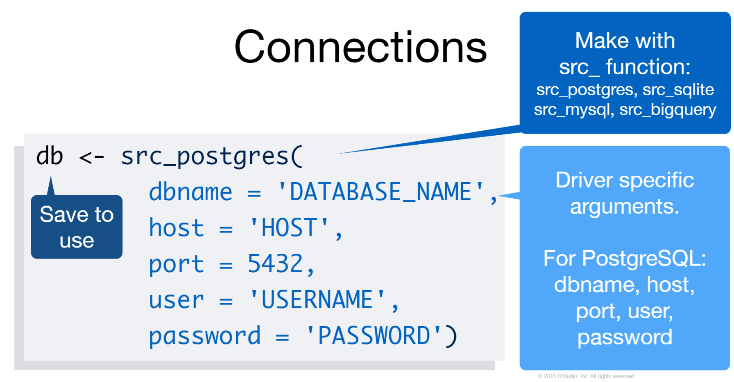
Способ 1: Dplyr connections

Slide 5
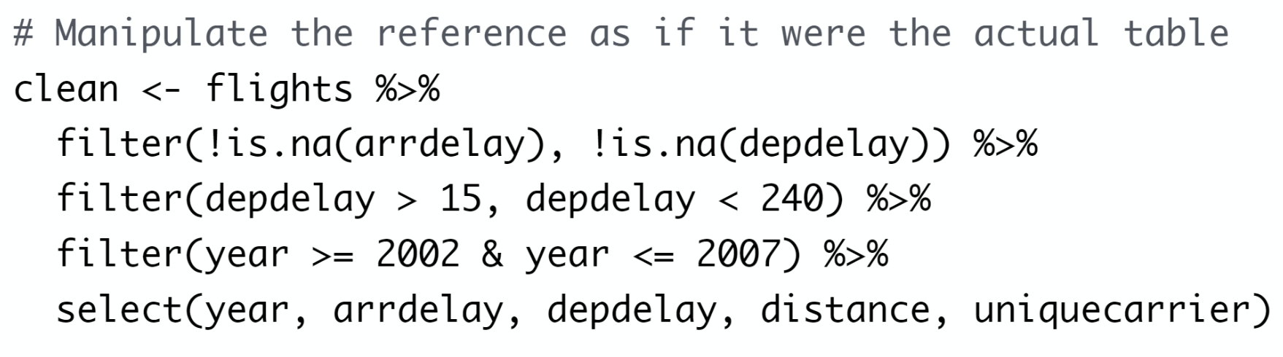
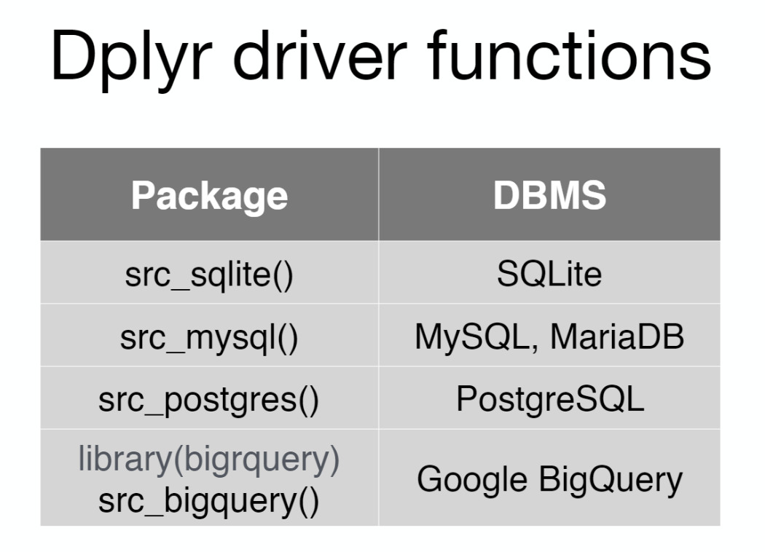
Dplyr connections
show_query()

Slide 6
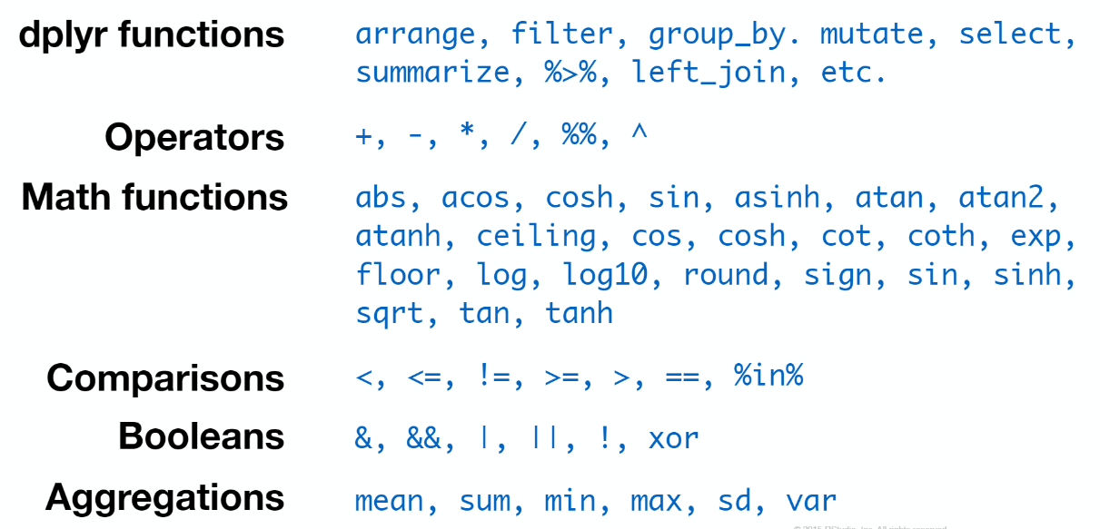
Dplyr connections

Slide 7
Способ 2: Использование библиотек
library(RMySQL), library(ODBC) и другие
Например, RMySQL:
mydb = dbConnect(MySQL(), user='user', password='password', dbname='database_name', host='host')
dbSendQuery(mydb, 'drop table if exists some_table, some_other_table')
rs = dbSendQuery(mydb, "select * from some_table")
data = fetch(rs, n=-1) – сохранение как датафрейм

Slide 8
Задание 2
На тестовом примере
Сколько заработано денег с каждого товара дороже 40.
Вывести все сделки, проведенные в марте.
Вывести столбчатую диаграмму по количеству всех проданных продуктов, указав их название. Учитывать 20 наиболее продаваемых позиций.
Построить scatterplot и линейную модель зависимости кредитного лимита заказчика от количества его заказов.

